Slide 1
Erick Veríssimo
Lucas Azevedo
Lucas Andreoni
Rodrigo Luiz
SNIFFER

Slide 2
Sumário
Introdução ao projeto
Código fonte
Funcionamento do projeto

Slide 3
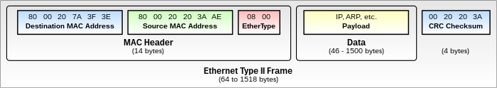
Introdução
O projeto consiste na construção de um sniffer para capturar pacotes que fluem pela rede.

Slide 4
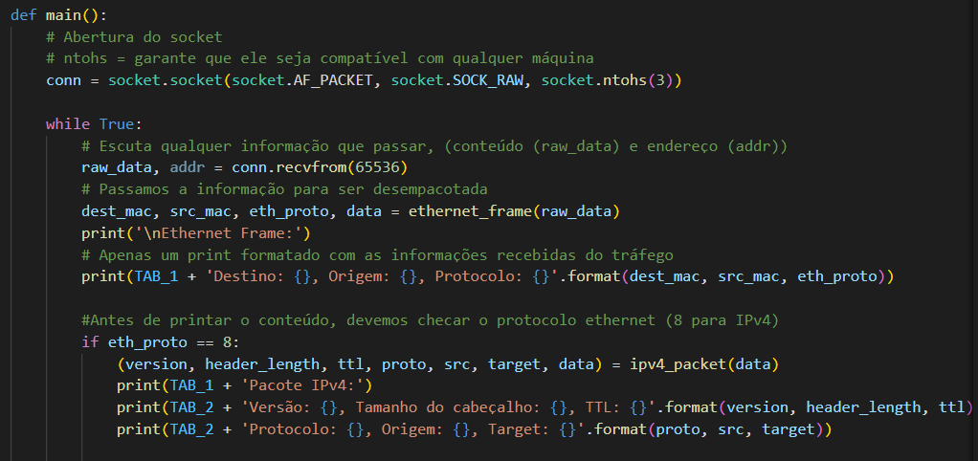
Código fonte
Inicialização do Socket e início da função principal.

Slide 5
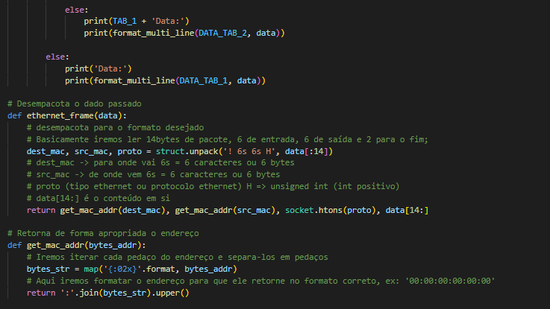
Código fonte
Desempacotamento do frame Ethernet

Slide 6
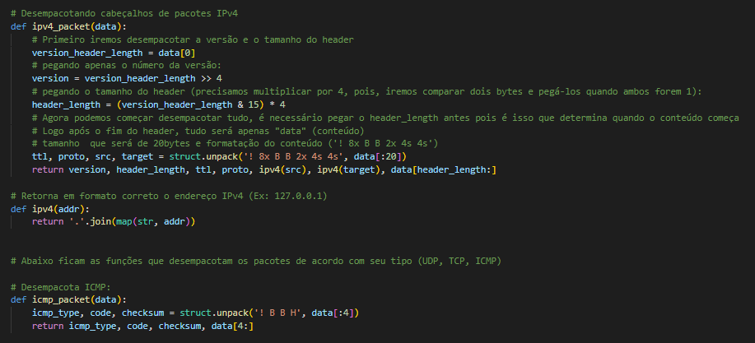
Código fonte
Desempacotando os cabeçalhos IPv4

Slide 7
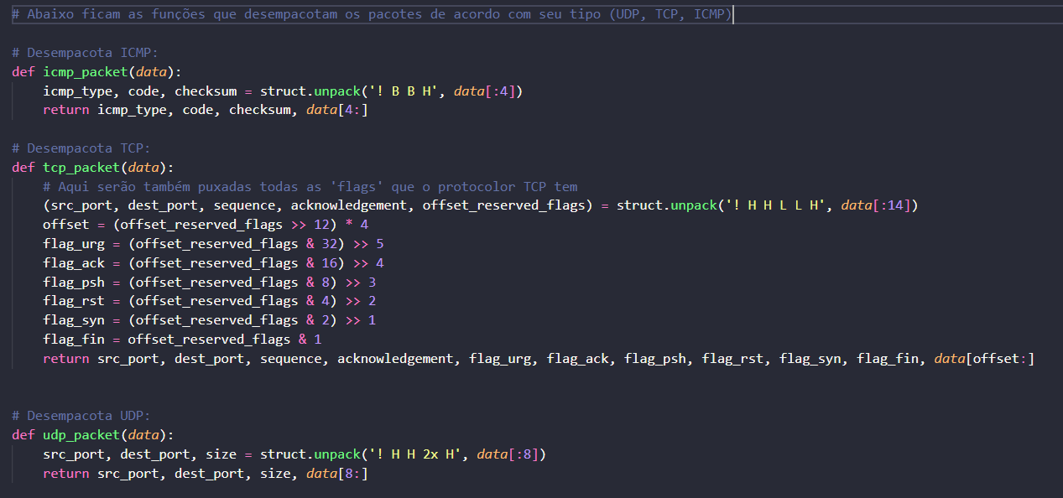
Código fonte
Funções responsáveis por fazer o desempacotamento das informações de acordo com o protocolo de conteúdo.

Slide 8
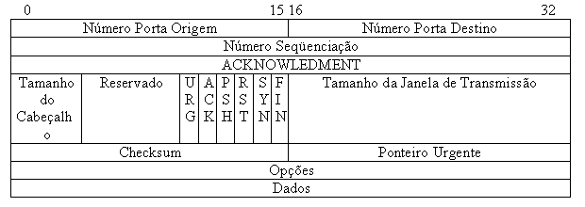
Cabeçalho
Cabeçalho protocolo TCP

Slide 9
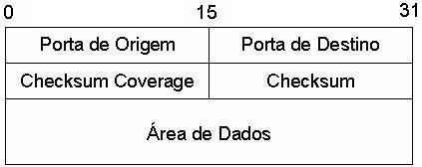

Cabeçalho
Cabeçalho protocolo UDP
Cabeçalho protocolo ICMP

Slide 10
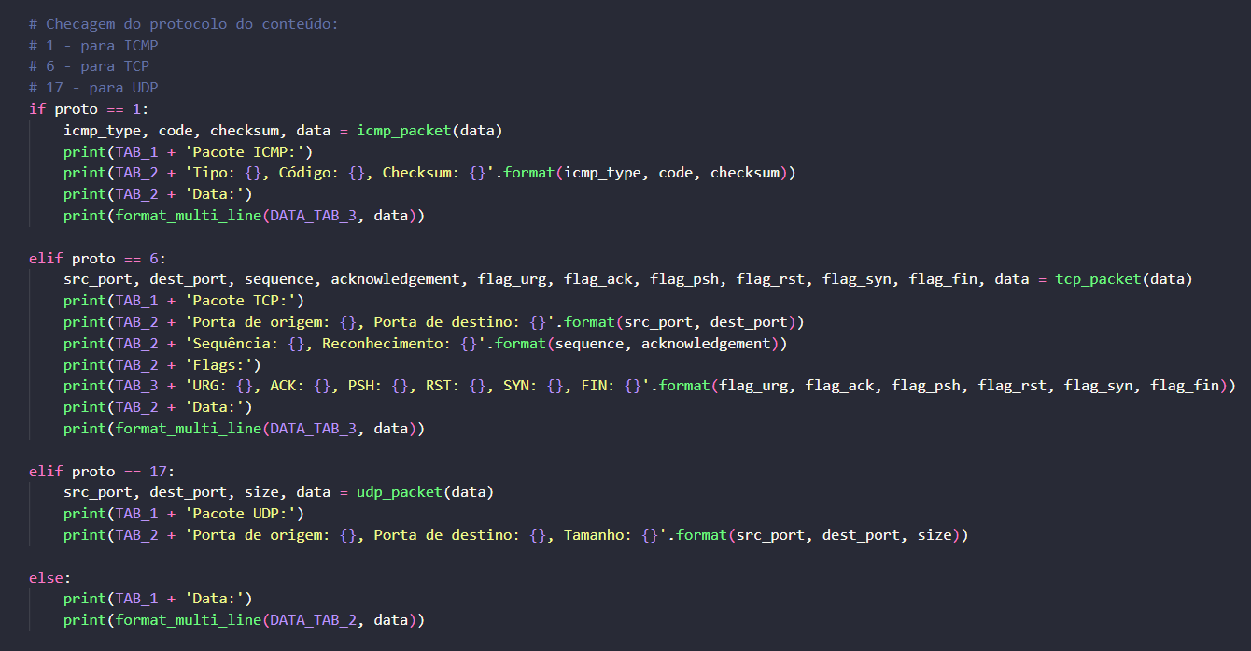
Código fonte
Diferenciando o tipo do protocolo de conteúdo a ser desempacotado

Slide 11
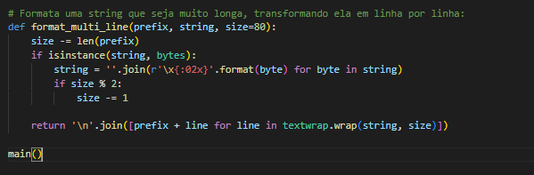
Código fonte
Formatação da informação desempacotada pelo protocolo.

Slide 12
Fim

